Slide 1
Bases de Dados Introdução
CTeSP – Tecnologias e Programação de Sistemas de Informação
1º Ano / 2º Semestre
João Portelinha Santos [D308] joao.portelinha@estsetubal.ips.pt
Luís Damas [D306] luis.damas@estsetubal.ips.pt
DSI :: Escola Superior de Tecnologia de Setúbal :: Instituto Politécnico de Setúbal

Slide 2
Motivação
Nas primeiras aplicações:
Os dados eram guardados pelas próprias aplicações que os criavam e manipulavam adotando formatos proprietários
As aplicações utilizavam numa arquitetura monolítica:
o interface de utilizador, lógica e dados integrados (single tier)
Seria a situação ideal?

Slide 3
Motivação
Os SGBDs (Sistemas de Gestão de Bases de Dados
O que são Bases de Dados?
É um servidor, uma coleção de informação, uma aplicação …
Porque se utilizam e em que áreas se aplicam ?
… e os Sistemas de Gestão de Bases de Dados Relacionais - SGBDR

Slide 4
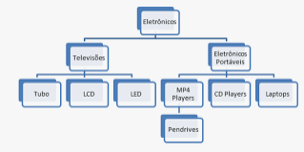
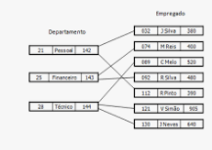
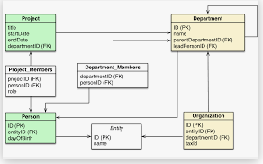
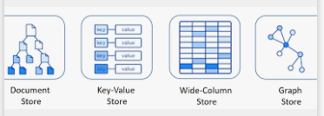
SGBD
Tipos:
Hierárquico
Rede
Relacional
noSQL

Slide 5
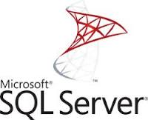








SGBDR

Slide 6
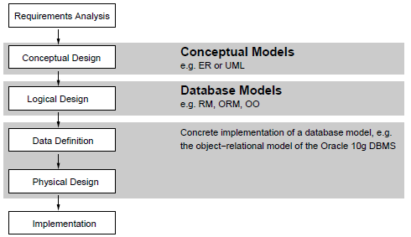
Desenvolvimento
Workflow:

Slide 7
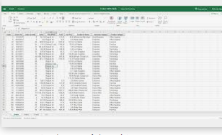

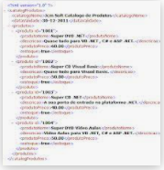
Desenvolvimento
Informação:

Slide 8
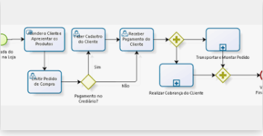
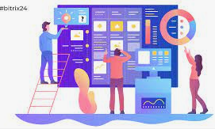
Desenvolvimento
Processo de negócio:

Slide 9
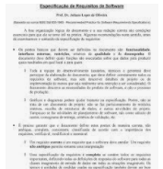
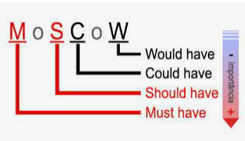
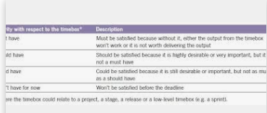
Desenvolvimento
Análise de requisitos:

Slide 10
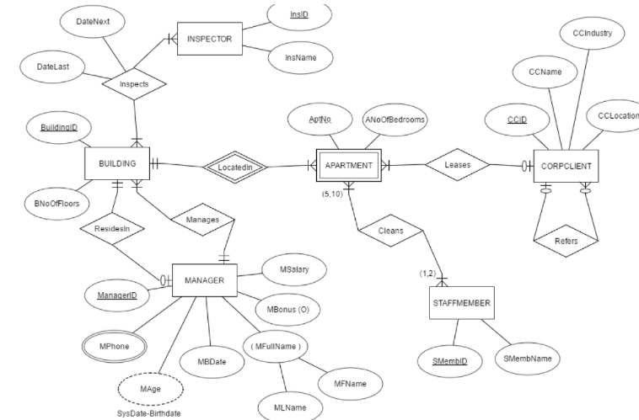
Desenvolvimento
Modelo Conceptual:
Modelo Entidade Relação (MER)

Slide 11
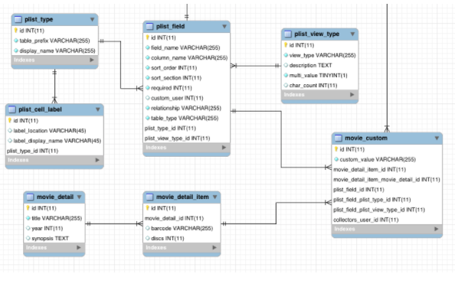
Desenvolvimento
Modelo Lógico:
Modelo Relacional (MR)

Slide 12
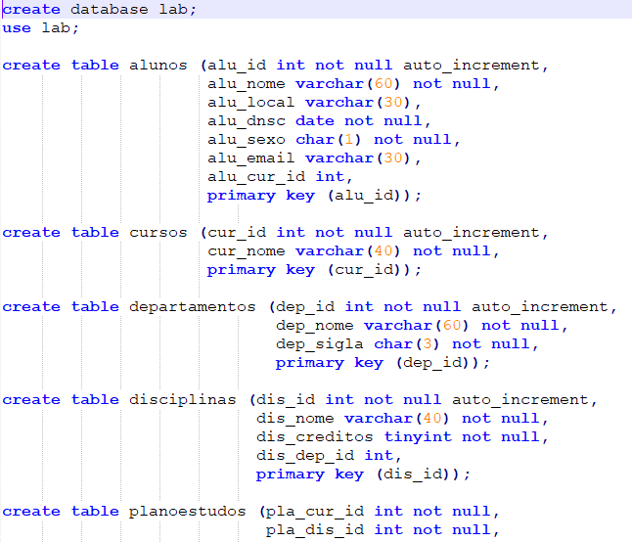
Desenvolvimento
Definição do Modelo:
SQL – Data Definition Language (DDL)

Slide 13
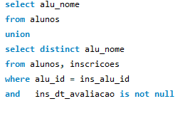
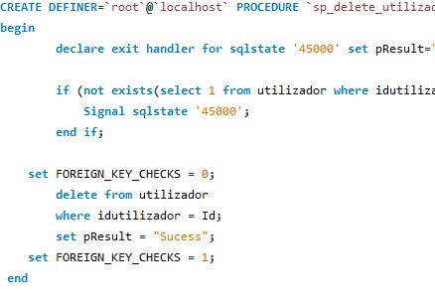
Desenvolvimento
Lógica da aplicação:
SQL – Data Manipulation Language (DML)
Stored Procedures e Funções

Slide 14
Bases de Dados Introdução
CTeSP – Tecnologias e Programação de Sistemas de Informação
1º Ano / 2º Semestre
João Portelinha Santos [D308] joao.portelinha@estsetubal.ips.pt
Luís Damas [D306] luis.damas@estsetubal.ips.pt
DSI :: Escola Superior de Tecnologia de Setúbal :: Instituto Politécnico de Setúbal

